Slide 1
স্বাগতম

Slide 2
পরিচিতি
শিক্ষক
পাঠ
সঞ্জয় মিত্র
সহকারি শিক্ষক (কম্পিউটার শিক্ষা)
গুমাইল উচ্চ বিদ্যালয়
সাভার, ঢাকা।
mctc152@gmail.com
বিষয়: তথ্য ও যোগাযোগ প্রযুক্তি
শ্রেণি : ষষ্ঠ
অধ্যায়: তৃতীয় অধ্যায়
পাঠ: 3 (সফটওয়্যার রক্ষণাবেক্ষণ)
সময় : ৫০ মিনিট
Notes:
এই স্লাইডটি শিক্ষকের জন্য, শিক্ষক ইচ্ছা করলে হাইড করে রাখতে পারেন অথবা দেখানো যেতে পারে।

Slide 3
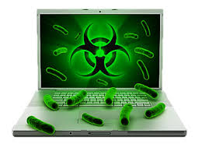
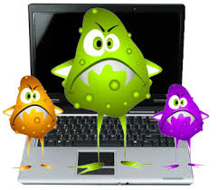
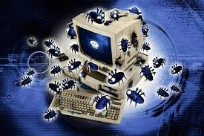
কম্পিউটার ভাইরাস
Notes:
শিক্ষক শিক্ষার্থীদের নিকট থেকে পাঠ শিরোনাম বের করার লক্ষ্যে প্রশ্ন করতে পারেন – ১। কম্পিউটারের সকল তথ্য উপাত্তকে নষ্ট করে কে? ২। এসব সমস্যা থেকে রক্ষা পাওয়ার জন্য আমাদের কী করা উচিত? সম্ভাব্য উত্তর: সফটওয়্যার রক্ষণাবেক্ষণ।

Slide 4
শিখনফল
এই পাঠ শেষে শিক্ষার্থীরা...
১। কম্পিউটার ভাইরাস সম্পর্কে ব্যাখ্যা করতে
পারবে;
২। কম্পিউটার কিভাবে ভাইরাস দ্বারা আক্রান্ত
হওয়ার কারণ ব্যাখ্যা করতে পারবে;
৩। কম্পিউটার ভাইরাস থেকে কম্পিউটারকে রক্ষা
করার উপায় ব্যাখ্যা করতে পারবে।
Notes:
এই স্লাইডটি শিক্ষকের জন্য, শিক্ষক ইচ্ছা করলে হাইড করে রাখতে পারেন অথবা দেখানো যেতে পারে।

Slide 5
কম্পিউটার
হার্ডওয়্যার
সফটওয়্যার
Notes:
শিক্ষক শিক্ষার্থীদের নিকট প্রশ্ন করতে পারেন – ১। কম্পিউটারের প্রধান কয়টি অংশ? সম্ভাব্য উত্তর: দুইটি।হার্ডওয়্যার, সফটওয়্যার ।

Slide 6
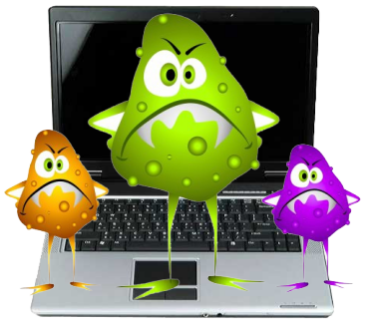
কম্পিউটার ভাইরাস
?
কম্পিউটার ভাইরাস হচ্ছে মানুষের তৈরি এক ধরনের ক্ষতিকারক ছোট প্রোগ্রাম।
Notes:
শিক্ষক শিক্ষার্থীদের নিকট প্রশ্ন করতে পারেন – ১।কম্পিউটার ভাইরাস কী? সম্ভাব্য উত্তর : কম্পিউটার ভাইরাস হচ্ছে মানুষের তৈরি এক ধরনের ক্ষতিকারক ছোট প্রোগ্রাম। এটি মানুষের অজান্তে কম্পিউটারে বাসা বাধেঁ।

Slide 7
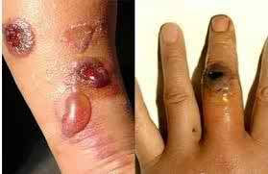
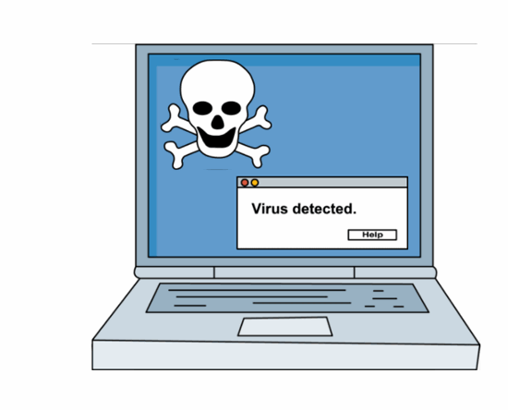
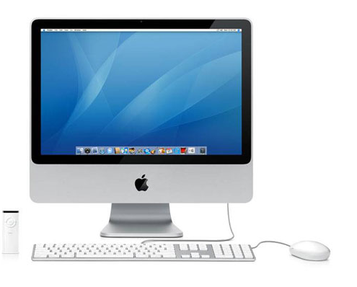
একজন ভালো মানুষের দেহে যেভাবে ভাইরাস যায় এক কম্পিউটার থেকে অন্য কম্পিউটারে ও সেভাবে ভাইরাস প্রবেশ করে।
Notes:
সত্যিকার ভাইরাস মানুষের অজান্তে মানুষকে আক্রান্ত করে। একজন ভালো মানুষের দেহে যে ভাবে ভাইরাস যায় এক কম্পিউটার থেকে অন্য কম্পিউটারে ও সেভাবে ভাইরাস প্রবেশ করে।

Slide 8
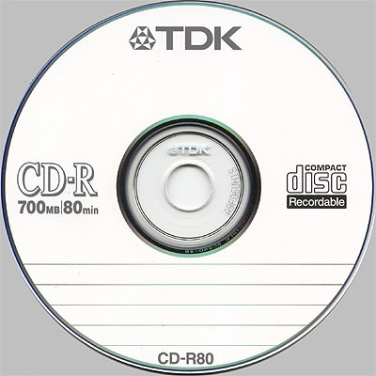
কপি করার সময় ভাইরাস ছড়িয়ে পরে
পেনড্রাইভ
সিডি রমের মাধ্যমে
Notes:
শিক্ষক শিক্ষার্থীদের নিকট প্রশ্ন করতে পারেন – ১। ভাইরাস কীভাবে ছড়ায়? সম্ভাব্য উত্তর: কপি করার সময় ভাইরাস ছড়িয়ে পড়ে

Slide 9
এক কম্পিউটার থেকে অন্য কম্পিউটারে কিছু কপি করার সময় ভাইরাসও কপি হয়ে যেতে পারে।
Notes:
শিক্ষক শিক্ষার্থীদের নিকট প্রশ্ন করতে পারেন – ১। কিভাবে এক কম্পিউটার থেকে অন্য কম্পিউটারে ভাইরাস প্রবেশ করে। সম্ভাব্য উত্তর : কিছু কপি করার সময় ভাইরাসও কপি হয়ে যেতে পারে।

Slide 10
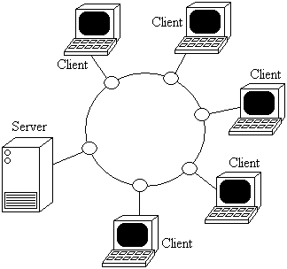
ইন্টারনেটের মাধ্যমে এক কম্পিউটার থেকে অন্য কম্পিউটারে ভাইরাস যেতে পারে।
Notes:
ইন্টারনেটের মাধ্যমে এক কম্পিউটার থেকে অন্য কম্পিউটারে ভাইরাস যেতে পারে।

Slide 11
ডাউনলোড করার সময় ভাইরাসটাও কপি হয়ে ডাউনলোড হয়ে যায়।
Notes:
ডাউনলোড করার সময় ভাইরাসটাও কপি হয়ে ডাউনলোড হয়ে যায়।

Slide 12
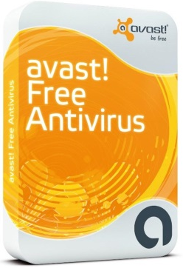
কম্পিউটার ভাইরাসমুক্ত রাখার উপায়
এন্টিভাইরাস প্রোগ্রাম ব্যবহার করা
মুক্ত সফটওয়্যার বা ওপেনসোর্স সফটওয়্যার ব্যবহার করা
Notes:
কম্পিউটার ভাইরাসমুক্ত রাখার উপায় কী? সম্ভাব্য উত্তর: এন্টিভাইরাস প্রোগ্রাম ব্যবহার করা , মুক্ত সফটওয়্যার বা ওপেন সোর্স সফটওয়্যার ব্যবহার করা

Slide 13
দলগত কাজ
ভাইরাস কীভাবে কম্পিউটারের ক্ষতি করে ব্যাখ্যা কর।

Slide 14
মূল্যায়ন
১। ওপেনসোর্স বা মুক্ত অপারেটিং সিস্টেমের সুবিধা কী?
আবার চেষ্টা কর
আবার চেষ্টা কর
আবার চেষ্টা কর
(ক) ভাইরাস ঢুকতেপারে না
(খ) ভাইরাস ঢুকতে পারে
উত্তরটি সঠিক
(গ) ওয়ার্ম ভাইরাস ঢুকতে পারে
(ঘ) ট্রাজন হর্স ভাইরাস ঢুকতে পারে
২। কম্পিউটার হার্ডওয়্যারের সাধারণত কয়টা অংশ থাকে?
(ক) ২
(খ) ৩
(গ) ৪
(ঘ) ৫
আবার চেষ্টা কর
আবার চেষ্টা কর
আবার চেষ্টা কর
উত্তরটি সঠিক

Slide 15
বাড়ির কাজ
কীভাবে একটি কম্পিউটারে ভাইরাস প্রবেশ করে-বর্ণনা কর।

Slide 16
ধন্যবাদ

